Slide 1
Pertemuan 2
Variabel dan Type Data Dalam PHP

Slide 2
Fungsi dan Penulisan Variabel di PHP
Semua bahasa pemrograman menyediakan variabel, yang berfungsi untuk menyimpan suatu nilai dan nilai yang ada di dalamnya dapat diubah sewaktu-waktu.
Semua variable dalam bahasa PHP diawali dengan tanda ( $ ) tanpa mempedulikan jenis nilai yang akan ditampungnya, baik karakter, integer, string, maupun bilangan Double dan Boolean. Semuanya ditulis dalam bentuk yang mirip dan secara otomatis PHP akan selalu mengingat tipe data yang disimpan tersebut.

Slide 3
Aturan Penulisan Variabel
Karakter yang dapat digunakan adalah huruf, angka, atau garis bawah(_).
Karakter pertama setelah tanda ($) harus berupa huruf atau garis bawah.
Panjang variabel bisa berapa saja

Slide 4
Type Data Dalam PHP
Integral
- Menyatakan tipe data bilangan bulat dengan jangkauan kira-kira dari -2 miliar hingga +2 miliar
Double
- Menyatakan tipe data bilangan real atau titik mengambang, yaitu bilangan yang mempunyai bagian pecahan
String - Menyatakan tipe data teks (sederetan karakter yang tidak menyatakan bilangan).
Boolean
- Dipakai untuk menyatakan nilai kebenaran. Nilainya dapat berupa TRUE atau FALSE.

Slide 5
Type Data String
Fungsi : Untuk menyimpan data berjenis tulisan atau teks.
Nilai type data bernilai string ditulis dengan menggunakan apitan berupa
- Petik Tunggal atau
- Petik Ganda

Slide 6
Contoh Variabel String 1
<html>
<head>
<title>Variabel String 1</title>
</head>
<body>
<?php
$nama = "Adi Rachmanto";
Print(" Hallo nama saya $nama<br>");
?>
</body>
</html>
Simpan Di Drive E:Xampp/Htdocs/Folder Masing-masing/Variabel1.php

Slide 7
Contoh Variabel String 2
<html>
<head>
<title>Variabel String</title>
</head>
<body>
<?php
$nama = "Adi Rachmanto";
Print(" Hallo nama saya $nama<br>");
Printf("Tgl Sekarang : %s ", Date("d F Y"));
?>
</body>
</html>

Slide 8
Penjelasan Skrip
Perhatikan pula, pernyataan yang digunakan untuk menampilkan nilai bukanlah print() melainkan printf(). printf() biasa digunakan jika ada format (seperti %s) yang disertakan dalam string. Adapun print() biasa digunakan jika tidak ada format.

Slide 9
Contoh Variabel 3
<html>
<head>
<title>Contoh penarikan Isi Variabel</title>
</head>
<body>
<?php
$gaji = 2000000;
printf (" Gaji semula = %d <BR>", $gaji);
$gaji = 1.5 * $gaji;
printf (" Gaji Sekarang = %d <BR>", $gaji);
?>
</body>
</html>
Simpan Di Drive E:Xampp/Htdocs/Folder Masing-masing/Variabel3.php

Slide 10
Contoh penggantian Tipe Variabel
<html>
<head>
<title>Contoh penggatian Tipe Variabel</title>
</head>
<body>
<?php
$gaji = 2000000;
printf ("Gaji Semula = %d <BR>", $gaji);
$gaji = "Dua Juta Rupiah";
printf ("Gaji Sekarang = %s <BR>", $gaji);
?>
</body>
</html>
Simpan Di Drive E:Xampp/Htdocs/Folder Masing-masing/Variabel4.php

Slide 11
Operator
Operator adalah simbol yang digunakan dalam program untuk melakukan suatu operasi, misalnya penjumlahan atau perkalian, pembandingan kesamaan dua buah nilai, atau bahkan memberikan nilai ke variabel.
Operator Aritmatika
Operator | Kegunaan
+ | Penjumlahan
- | Pengurangan
* | Perkalian
/ | Pembagian
% | Sisa Pembagian

Slide 12
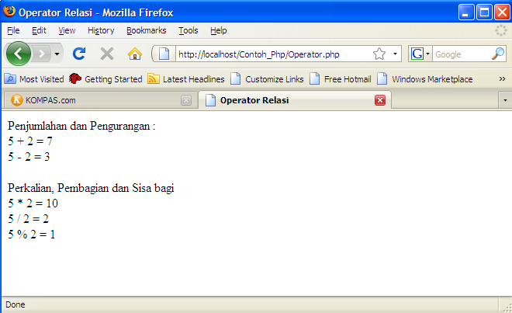
LATIHAN

Slide 13
Skrip Program
<html>
<head>
<title> Operator Relasi </title>
</head>
<body>
<?
$a = 5;
$b = 2;
$tambah = $a + $b;
$kurang = $a - $b;
$kali = $a * $b;
$bagi = $a / $b;
print("Penjumlahan dan Pengurangan : <BR>");
printf("$a + $b = %d <BR>", $tambah);
printf("$a - $b = %d <BR>", $kurang);
Print("<BR>Perkalian, Pembagian dan Sisa bagi<BR>");
printf("$a * $b = %d <BR>", $kali);
printf("$a / $b = %d <BR>", $bagi);
print("$a % $b = "); print($a % $b);
?>
</body>
</html>

